Slide 1
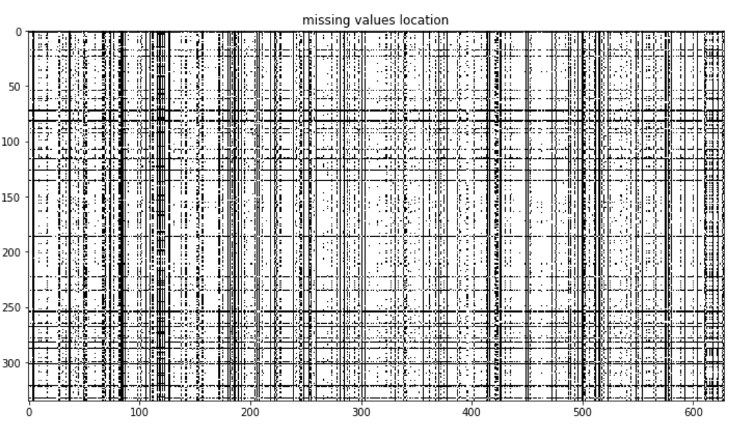
Dataset
Missing values location
Rate of missing values : 23.03 %
Size of elements : 335
Size of variables : 628

Slide 2
Prétraitement
Création de la variable cible :
  Combinaison des deux tests : « Side streaming max » et « Side streaming (maxi) » effectués sur la Valve DF31
  Suppression des lignes (des lots) qui n’ont pas de valeurs pour la variable cible
2. Combinaison des variables qui représentent le même test :
  Exemple : « Diamètre du HDS » et « Diamètre HDS » effectués sur la Valve DF31
  Nombre de tests combinés : 19
Suppression des tests jugés non impactant :
  Nombre de tests supprimés : 196
Création d’une nouvelle variable à partir de la différence des deux tests :
  « K PI » et « K inv PI » effectués sur le Stem-DF31—PBT-NATU

Slide 3
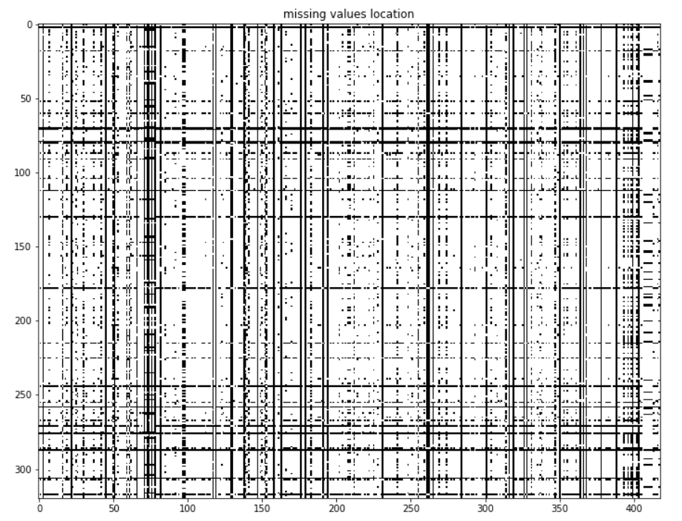
Dataset
Missing values location
Rate of missing values : 19.07 %
Size of elements : 320
Size of variables : 418

Slide 4
Prétraitement
Suppression des variables qui ont plus de 15% de valeurs manquantes
Suppression des éléments qui ont plus de 5% de valeurs manquantes

Slide 5
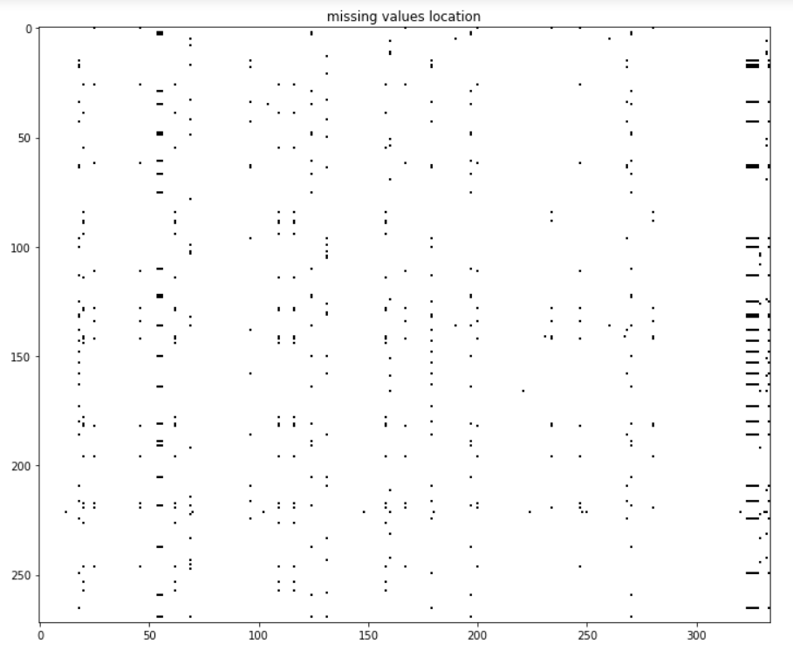
Dataset
Missing values location
Rate of missing values : 0.77 %
Size of elements : 272
Size of variables : 334

Slide 6
Prétraitement
Suppression des tests qui ont une variance nulle
  Nombre de tests supprimés : 95

Slide 7
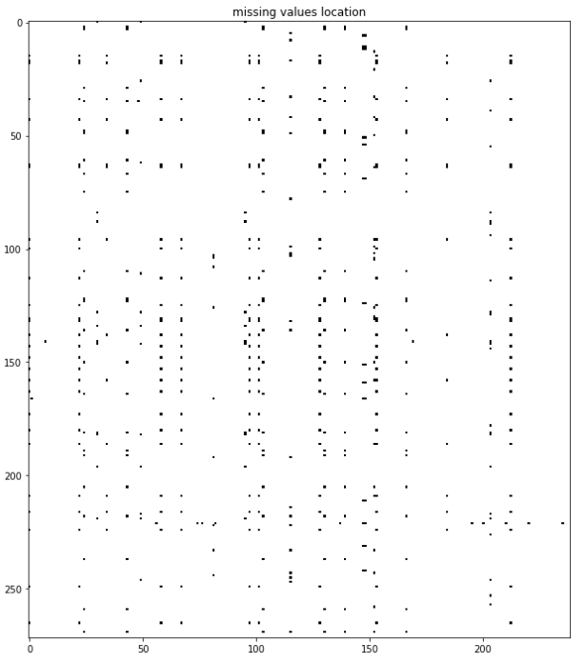
Dataset
Missing values location
Rate of missing values : 0.28 %
Size of elements : 272
Size of variables : 239

Slide 8
Prétraitement
Test d’homoscédasticité :
  Le test de Levene évalue si les variances de la population sont égales. Si la valeur p résultante du test de Levene est inférieure à un niveau de signification (typiquement 0.05), il est peu probable que les différences obtenues dans les variances d'échantillon se soient produites sur la base d'un échantillonnage aléatoire d'une population à variances égales. Ainsi, l'hypothèse nulle d'égale variance est rejetée et il est conclu qu'il existe une différence entre les variances dans la population.
  Nombre de tests supprimés : 18

Slide 9
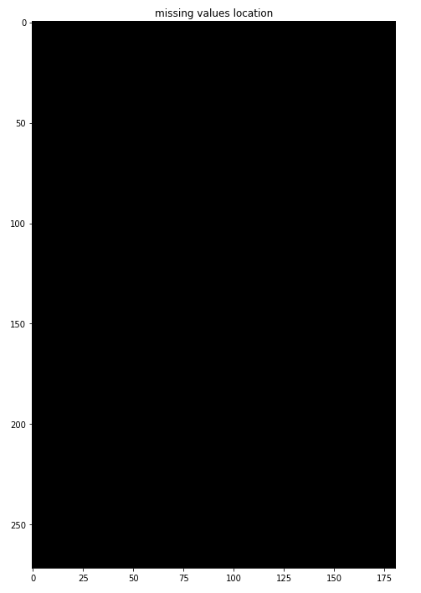
Dataset
Missing values location
Rate of missing values : 0.0 %
Size of elements : 272
Size of variables : 181

Slide 10
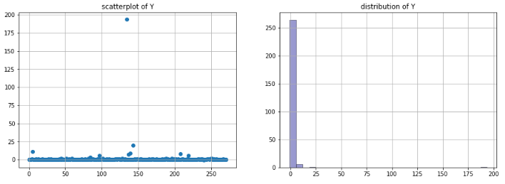
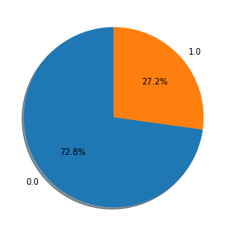
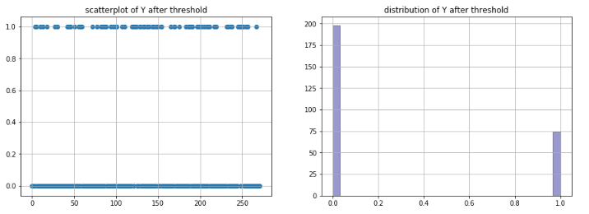
Binarisation de la variable cible
Nombre de lots ayant un Side streaming max à 0 : 196
Nombre de lots ayant un Side streaming max différent de 0 : 76

Slide 11
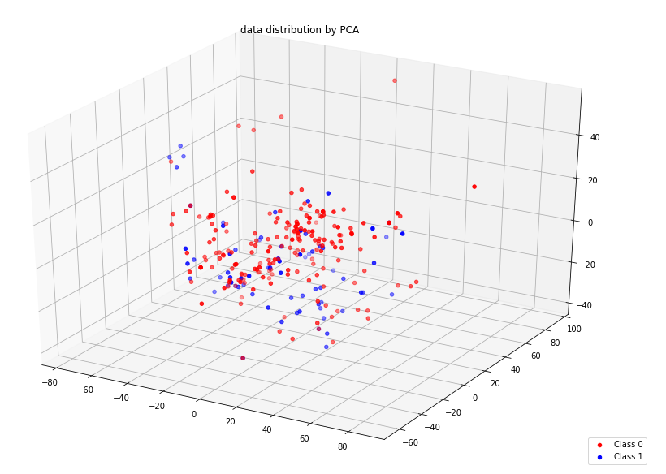
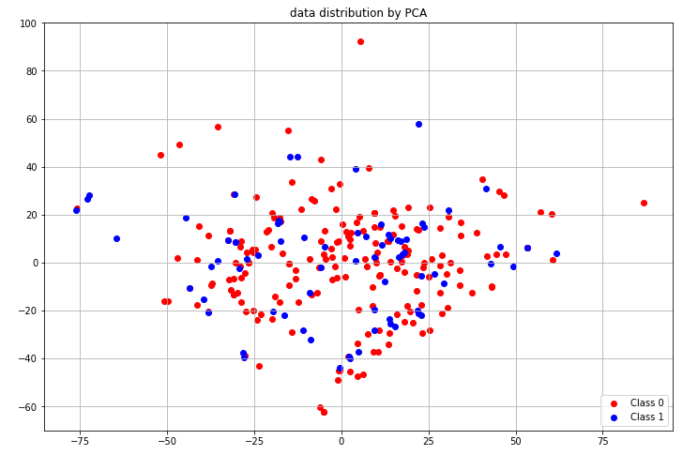
Visualisation de données à l’aide d’une analyse en composantes principales

Slide 12
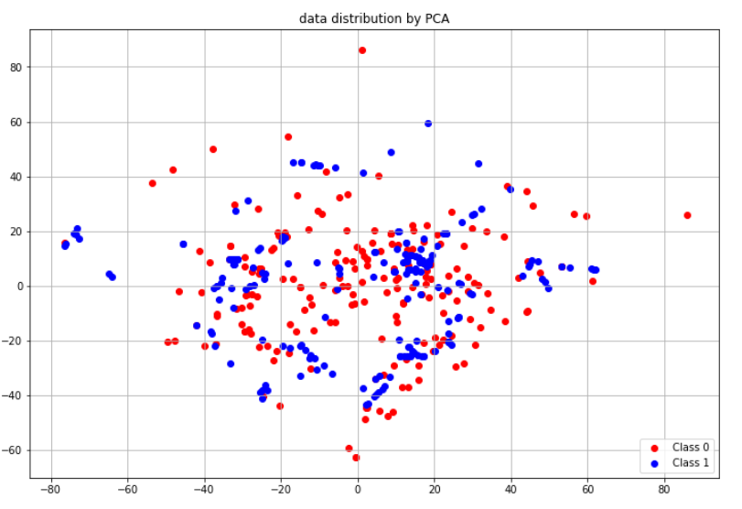
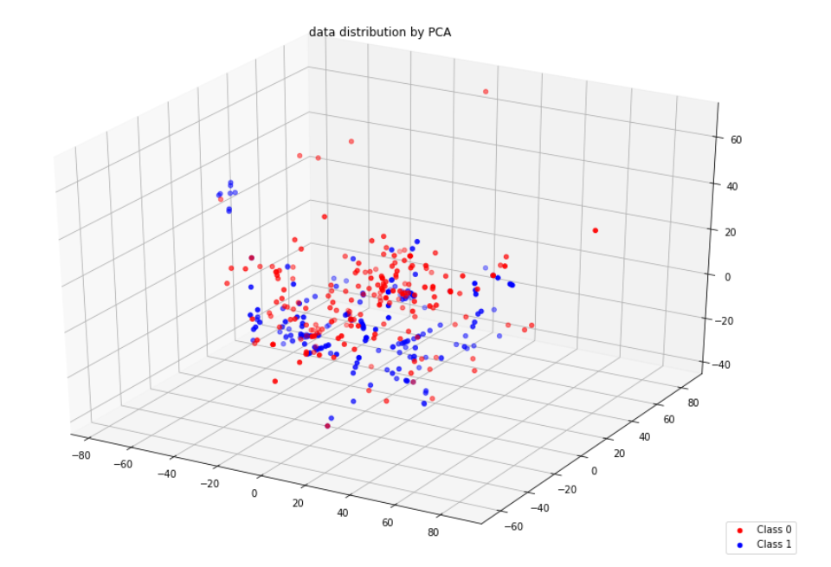
Augmentation de données

Slide 13
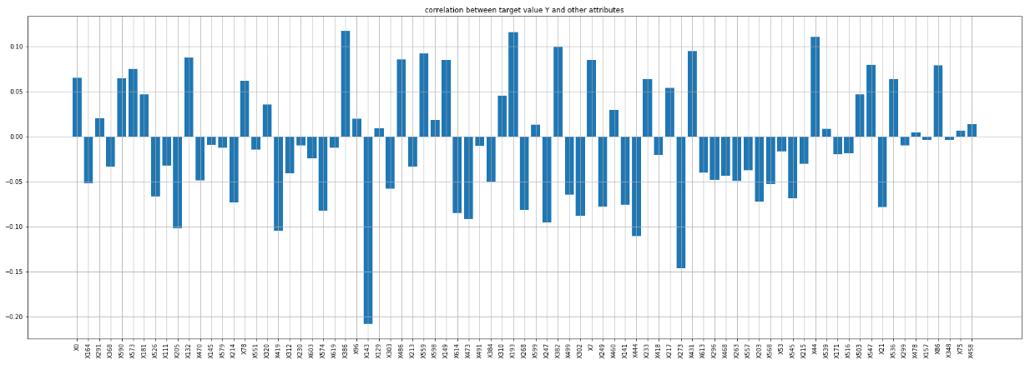
Corrélation
Le type de corrélation habituellement utilisée pour un échantillon de données est le r de Pearson.

Slide 14
Top 10 corrélation positive
Composant | Test | Correlation
ADDITIVE-KRONOS 1171--KRONOS-|MIX-P-NBR-403E-C6_2-|STRIP-P-NBR-403E-0,97-1,05-S1-|GASKET-P-403E-7,40-1,00-W1-S1-RND-|VALVE-DF31-50---PRE1 A-- | K | 15,33 %
ADDITIVE-KRONOS 1171--KRONOS-|MIX-P-NBR-403E-C6_2-|STRIP-P-NBR-403E-0,97-1,05-S1-|GASKET-P-403E-7,40-1,00-W1-S1-RND-|VALVE-DF31-50---PRE1 A-- | K du rapport | 14,38 %
STRIP-P-NBR-404E-0,55-0,65-S1-|GASKET-P-404E-7,25-0,60-W1-S1-RND-|VALVE-DF31-50---PRE1 A-- | Myristic acid | 11,97 %
ADDITIVE-KRONOS 1171--KRONOS-|MIX-P-NBR-403E-C6_2-|STRIP-P-NBR-403E-0,97-1,05-S1-|GASKET-P-403E-7,40-1,00-W1-S1-RND-|VALVE-DF31-50---PRE1 A-- | P | 11,77 %
GASKET-P-403E-7,40-1,00-W1-S1-RND-|VALVE-DF31-50---PRE1 A-- | CpK Diamètre interne | 11,74 %
GASKET-P-404E-7,25-0,60-W1-S1-RND-|VALVE-DF31-50---PRE1 A-- | CpK Diamètre interne | 11,59 %
GASKET-P-404E-7,25-0,60-W1-S1-RND-|VALVE-DF31-50---PRE1 A-- | Diamètre interne | 11,14 %
STRIP-P-NBR-404E-0,55-0,65-S1-|GASKET-P-404E-7,25-0,60-W1-S1-RND-|VALVE-DF31-50---PRE1 A-- | Contrôle de la largeur des bandes | 11,05 %
RESIN-VALOX HX312C-1H1001-|STEM-DF31--PBT-NATU-----|STEM-DF31--PBT-NATU----P1D-|VALVE-DF31-50---PRE1 A-- | Correlation | 11,01 %
GASKET-P-403E-7,40-1,00-W1-S1-RND-|VALVE-DF31-50---PRE1 A-- | Diamètre Interne | 10,38 %

Slide 15
Top 10 corrélation négative
Composant | Test | Correlation
STRIP-P-NBR-403E-1,40-1,60-S1-|GASKET-P-403E-19,40-1,50-W1-S1-RND-|VALVE-DF31-50---PRE1 A-- | Moyenne Allongement | -20,76 %
STRIP-P-NBR-403E-1,40-1,60-S1-|GASKET-P-403E-19,40-1,50-W1-S1-RND-|VALVE-DF31-50---PRE1 A-- | Contrôle de la largeur des bandes | -14,59 %
STEM-DF31--PBT-NATU----P1D-|VALVE-DF31-50---PRE1 A-- | Conc Max | -14,49 %
STEM-DF31--PBT-NATU----P1D-|VALVE-DF31-50---PRE1 A-- | Moy Concentration | -14,07 %
RESIN-VALOX HX312C-1H1001-|HOUSING-DF30-3SS-----PBT-NATU-|VALVE-DF31-50---PRE1 A-- | Dimère | -13,14 %
STEM-DF31--PBT-NATU----P1D-|VALVE-DF31-50---PRE1 A-- | Conc Min | -11,67 %
RESIN-VALOX HX312C-1H1001-|STEM-DF31--PBT-NATU-----|STEM-DF31--PBT-NATU----P1D-|VALVE-DF31-50---PRE1 A-- | Irganox 1010 | -11,40%
GASKET-P-404E-7,25-0,60-W1-S1-RND-|VALVE-DF31-50---PRE1 A-- | Circularité Externe | -11,03 %
STRIP-P-NBR-404E-0,55-0,65-S1-|GASKET-P-404E-7,25-0,60-W1-S1-RND-|VALVE-DF31-50---PRE1 A-- | Total non-assigned peaks | -11,02 %
STRIP-P-NBR-403E-0,97-1,05-S1-|GASKET-P-403E-7,40-1,00-W1-S1-RND-|VALVE-DF31-50---PRE1 A-- | Largest individual non-assigned peak | -10,75%

Slide 16
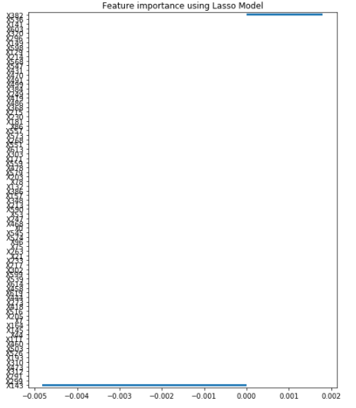
Embedded Method for features selection
Les méthodes intégrées sont itératives elles prennent en charge chaque itération du processus d’entrainement du modèle et extrait soigneusement les variables qui contribuent le plus à l’entrainement pour une itération particulière. Les méthodes de régularisation sont les méthodes embarquées les plus couramment utilisées qui pénalisent une entité étant donné un seuil de coefficient.
Ici, nous ferons la sélection des variables en utilisant la régularisation Lasso. Si l'entité n'est pas pertinente, le lasso pénalise son coefficient et le met à 0. Par conséquent, les entités avec un coefficient égale à 0 sont supprimées et les autres sont prises.
Composant | Test
SPRING-DF30-DF60-RETURN-INOX---|VALVE-DF31-50---PRE1 A-- | B12 - Charge P2
STRIP-P-NBR-403E-1,40-1,60-S1-|GASKET-P-403E-19,40-1,50-W1-S1-RND-|VALVE-DF31-50---PRE1 A-- | Moyenne Allongement

Slide 17
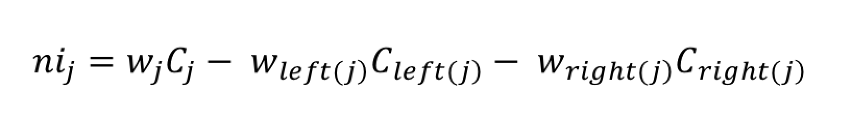
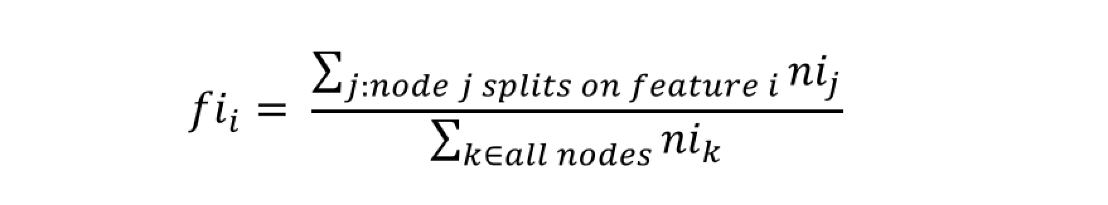


Gini Importance
L'importance des caractéristiques est calculée comme la diminution de l'impureté du nœud pondérée par la probabilité d'atteindre ce nœud. La probabilité du nœud peut être calculée par le nombre d'échantillons qui atteignent le nœud, divisé par le nombre total d'échantillons.
Plus la valeur est élevée, plus la fonction est importante.
ni sub(j) : the importance of node j
w sub(j) : weighted number of samples reaching node j
C sub(j) : the impurity value of node j
left(j) : child node from left split on node j
right(j) : child node from right split on node j
fi sub(i) : the importance of feature i
ni sub(j) : the importance of node j
RFfi sub(i) : the importance of feature i calculated from all trees in the Random Forest model
normfi sub(ij) : the normalized feature importance for i in tree j
T : total number of trees

Slide 18
Gini Importance
Composant | Test | Importance
VALVE-DF31-50---PRE1 A-- | Moy Concentration | 0.0456
SPRING-DF30-DF60-RETURN-INOX---|VALVE-DF31-50---PRE1 A-- | B12 - Charge P2 | 0.0419
SPRING-DF30-DF60-RETURN-INOX---|VALVE-DF31-50---PRE1 A-- | D02 - Ø ext spires - extrême | 0.0405
GASKET-P-403E-7,40-1,00-W1-S1-RND-|VALVE-DF31-50---PRE1 A-- | CpK Diamètre interne | 0.0372
SPRING-DF30-DF60-RETURN-INOX---|VALVE-DF31-50---PRE1 A-- | B11 - Charge P1 | 0.0371
GASKET-P-403E-19,40-1,50-W1-S1-RND-|VALVE-DF31-50---PRE1 A-- | CpK Diamètre interne | 0.0336
STRIP-P-NBR-403E-1,40-1,60-S1-|GASKET-P-403E-19,40-1,50-W1-S1-RND-|VALVE-DF31-50---PRE1 A-- | Moyenne Allongement | 0.0321
GASKET-P-403E-19,40-1,50-W1-S1-RND-|VALVE-DF31-50---PRE1 A-- | CpK Diamètre externe | 0.0306
GASKET-P-404E-7,25-0,60-W1-S1-RND-|VALVE-DF31-50---PRE1 A-- | CpK Diamètre externe | 0.0293
GASKET-P-403E-7,40-1,00-W1-S1-RND-|VALVE-DF31-50---PRE1 A-- | CpK Diamètre externe | 0.0284

Slide 19
Selected ICQA
Composant | Test | Importance | Corrélation | Lasso importance
SPRING-DF30-DF60-RETURN-INOX---|VALVE-DF31-50---PRE1 A-- | B12 - Charge P2 | 0.0456 | 9,96 % | 0.001799
STRIP-P-NBR-403E-1,40-1,60-S1-|GASKET-P-403E-19,40-1,50-W1-S1-RND-|VALVE-DF31-50---PRE1 A-- | Moyenne Allongement | 0.0321 | -20,76 % | -0.004815
SPRING-DF30-DF60-RETURN-INOX---|VALVE-DF31-50---PRE1 A-- | B11 - Charge P1 | 0.0371 | -1.6 % | 0

Slide 20
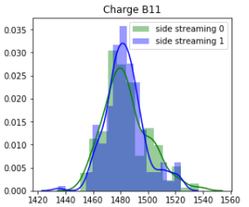
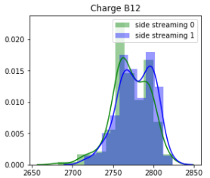
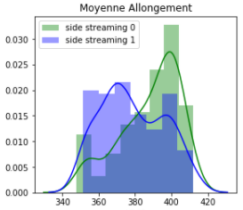
Distributions

Slide 21
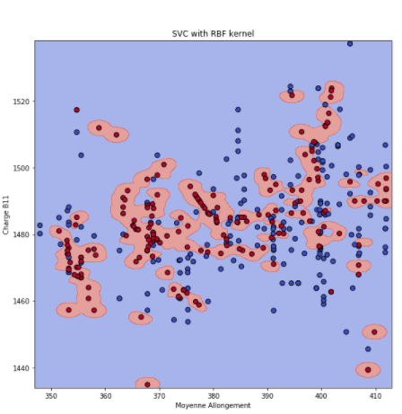
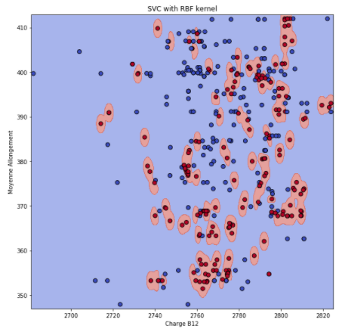
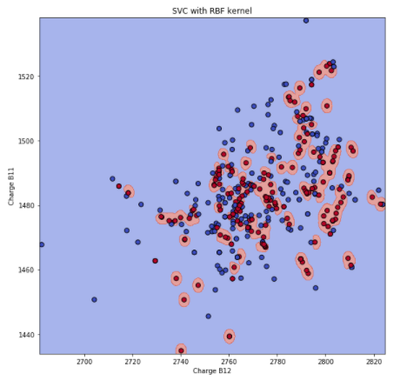
Support vector machine

